Slide 1
2023 – Semaine 23 du Lundi 5 au Samedi 10 juin

Slide 2
SCPI OUVERTES : à date chez CNP & BPCE VIE (HORS TEORA BY NWM) & SCPI en direct
SCPI en direct : AEW PATRIMOINE: Projet de fusion ACTIPIERRE EUROPE & PIERRE PLUS : la suite
FIP: Generis Capital: 1ère distribution partielle FIP Entreprendre Grand Est 2017
FIP: Seventure: Lettre semestrielle des fonds Alliance et Ecureuil
FIP: Smalt Capital: prorogation jusqu’à fin 2024 du fonds Néovéris Corse 2016
CREDITS: Evolution des offres PREMIUM à compter du 1er juin 2023
CAT: Evolution des taux au 1er juin des CAT PREMIUM , 6, 12 et 24 mois
Fiscalité: Mémo PREMIUM N°3 Juin 2023: dédié au Pacte DUTREIL
Assurance Vie / Valeurs mobilières : VEGA IM : La lettre HEBDO du 29 mai 2023
Semaine 23
2

Slide 3








ACTIONS COMMERCIALES / COLLECTE
SCPI OUVERTES A DATE CHEZ CNP & BPCE VIE (HORS TEORA BY NWM) & SCPI EN DIRECT
Retrait de la commercialisation de PIERRE PLUS en direct depuis le 31/03/2023
SCPI
Semaine 23
3

Slide 4

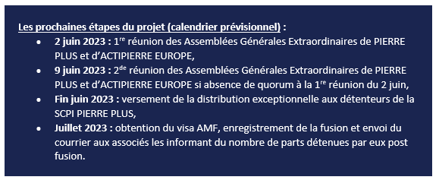

ACTIONS COMMERCIALES / COLLECTE
PROJET DE FUSION-ABSORPTION ACTIPIERRE EUROPE ET PIERRE PLUS SUITE
Les convocations pour les Assemblées Générales Extraordinaires du 2 juin 2023 ont été envoyées à tous les associés.
Afin d’ appréhender au mieux cette fusion-absorption, AEW a enrichi la plaquette en ajoutant une section
explicative concernant notamment la fiscalité des plus-values.
Pour consulter
cliquez sur l’ image
SCPI en direct
Semaine 23
4

Slide 5

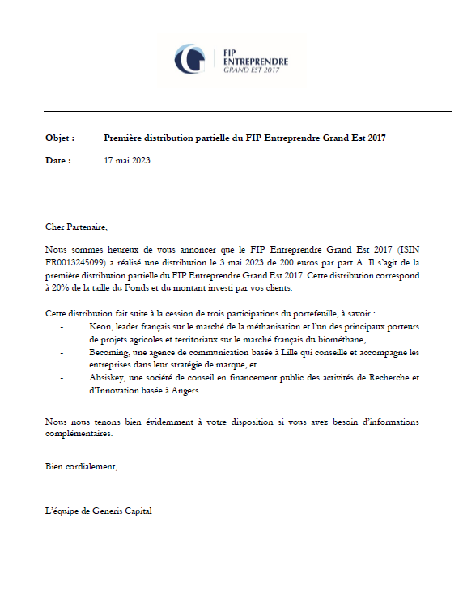
ACTIONS COMMERCIALES / COLLECTE
FIP ENTREPRENDRE GRAND EST 2017: 1ère distribution partielle
La première distribution du FIF Entreprendre Grand Est 2017 a été réalisée le 3 mai 2023.
FIP
Cliquez sur l’image
Semaine 23
5

Slide 6

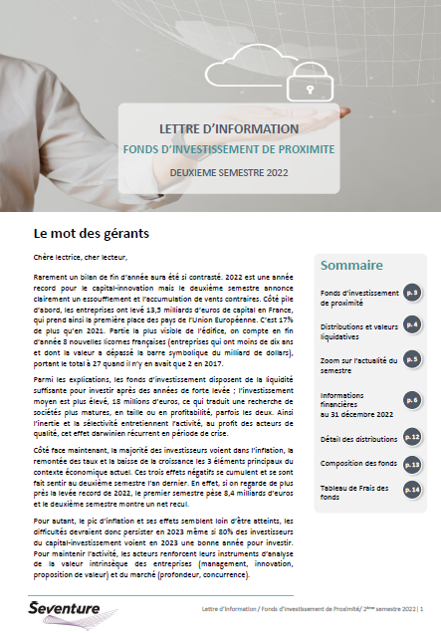
ACTIONS COMMERCIALES / COLLECTE
FIP ALLIANCE ET ECUREUIL : lettre semestrielle
Retrouvez la lettre semestrielle des fonds Alliance et Ecureuil , dont la gestion a été reprise par Seventure .
FIP
Cliquez sur l’image
Semaine 23
6

Slide 7

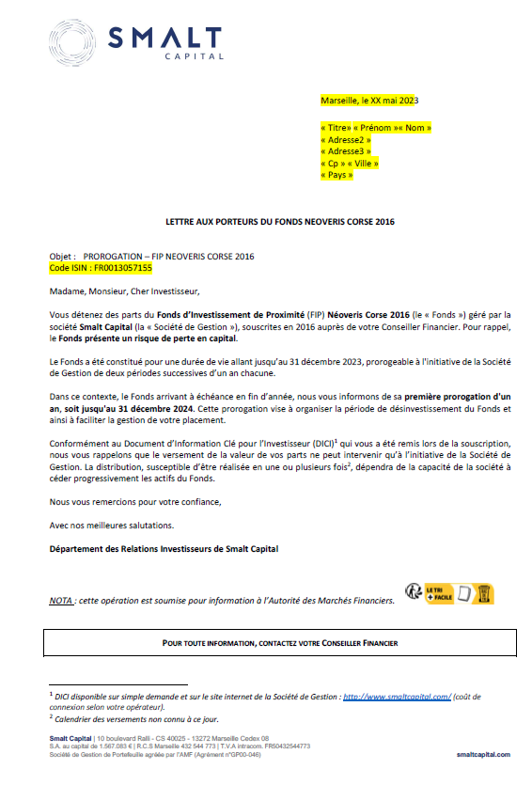
ACTIONS COMMERCIALES / COLLECTE
FIP NEOVERIS CORSE 2016 : prorogation jusqu’à fin 2024
Retrouvez le courrier adressé aux porteurs.
FIP
Cliquez sur l’image
Semaine 23
7

Slide 8
ACTIONS COMMERCIALES / COLLECTE
Evolution des offres crédits PREMIUM à compter du 1er juin
        Prêt avance liberté : de 3,60% à 4,15% selon couple montant/durée depuis le 01/03, Hausse de +30bp au 01/06
        Prêt financement SCPI [référence au crédit immobilier barème préférentiel 15 ans] : soit 3,55% au 01/06
Crédits
Semaine 23
8

Slide 9
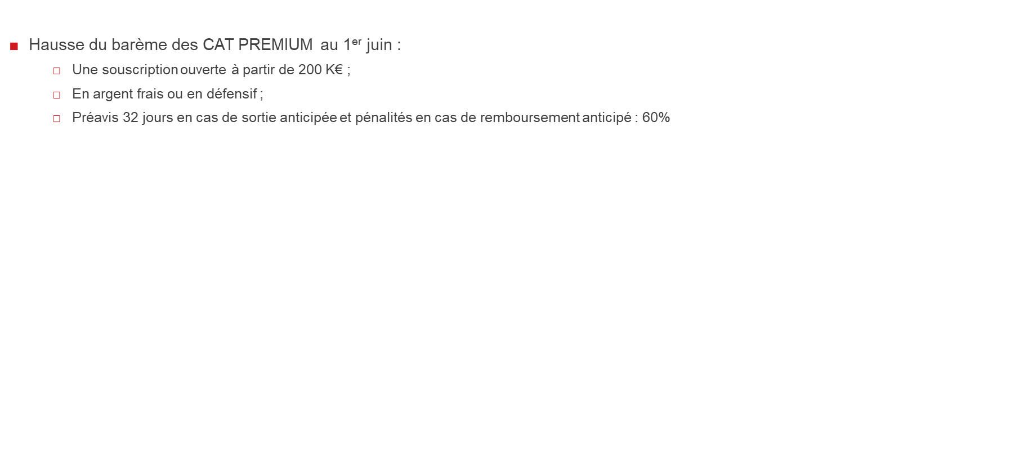

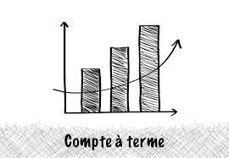
ACTIONS COMMERCIALES / COLLECTE
CAT PREMIUM : CAT 6, 12 et 24 mois au 1er juin 2023
CAT
 | CAT 6 mois | CAT 12 mois | CAT 24 mois
Barème à partir de 200 K€ (sans dérogation) | 3,30% (au lieu de 3%) | 3,65% (au lieu de 3,40%) | 3,70% (au lieu de 3,45%
Semaine 23
9

Slide 10



ACTIONS COMMERCIALES / TOUS DOMAINES
MEMO PREMIUM N°3 JUIN 2023
DIRIGEANTS ET EXONERATIONS
Retrouvez le Mémo Premium du mois de juin réalisé par vos ingénieurs patrimoniaux.
Ce numéro 3 est dédié : est dédié au Pacte Dutreil : qu’est-ce que c’est, à quoi ça sert, et comment ça marche, de manière ultra condensée...
Pour le consulter
cliquez sur l’ image →
Semaine 23
10

Slide 11


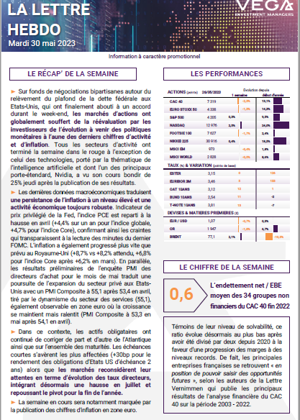

ACTIONS COMMERCIALES / TOUS DOMAINES
LA LETTRE HEBDO DU 29 MAI 2023
MARCHES FINANCIERS
Pour la consulter
cliquez sur l’ image →
Semaine 23
11

